Slide 1

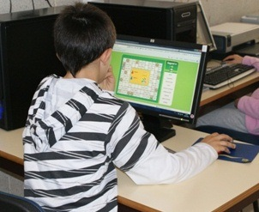
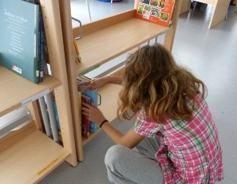
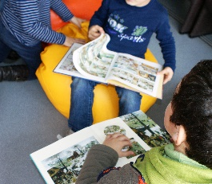
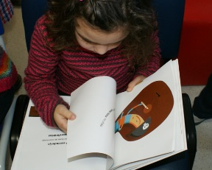
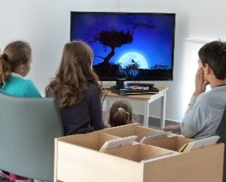
O aprendiz de investigador
Apresentar os resultados de uma investigação
Trabalho em cartaz e folheto
ensino básico | 1.º ciclo
Literacias na escola: formar os parceiros da biblioteca

Slide 2
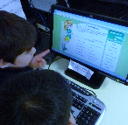
sumário
Trabalho em cartaz
Trabalho em cartaz | orientações
Trabalho em cartaz | planificação
Trabalho em folheto
Trabalho em folheto | planificação
Trabalho em folheto | orientações
Literacias na escola: formar os parceiros da biblioteca

Slide 3


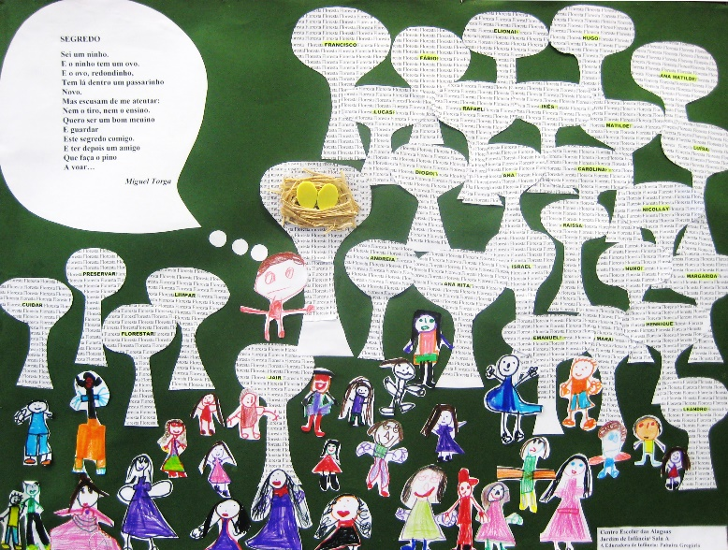
Trabalho apresentado em cartaz
Serve para apresentar um conjunto de informações através da palavra e da imagem.
EDV Digital
Bibliotecas-Agrupamento Gonçalo Mendes da Maia

Slide 4


Trabalho apresentado em cartaz
Deve atrair a atenção de quem lê e transmitir a mensagem de forma eficaz.

Slide 5
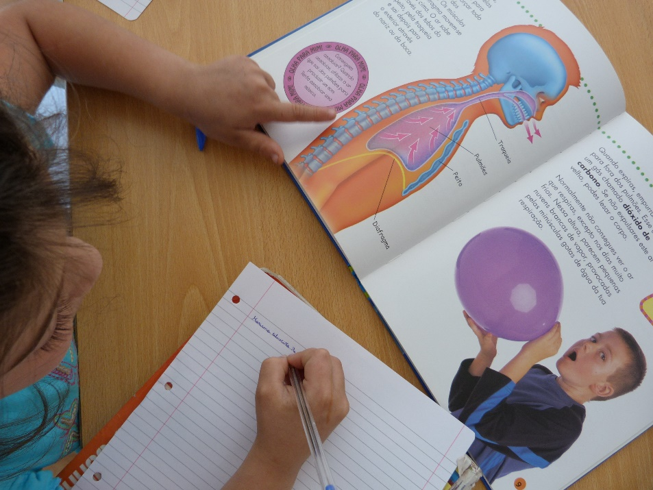
Trabalho apresentado em cartaz
Quando iniciamos a construção do cartaz já devemos ter toda a informação (textos e imagens) definida e organizada.

Slide 6
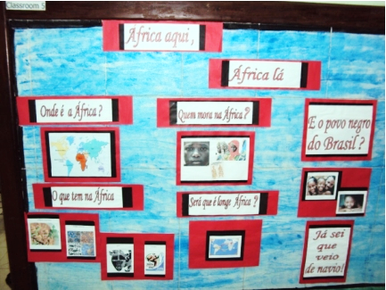
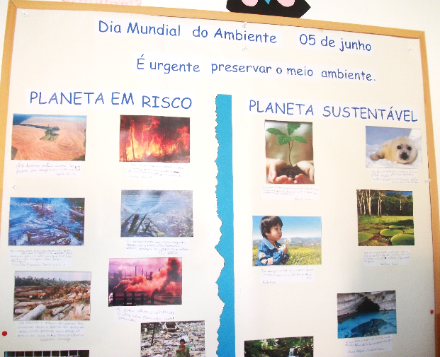
Trabalho em cartaz: orientações
Tema: um só assunto por cartaz
Fundo: escolher cor que faça realçar o que se quer apresentar
Imagens: sugestivas e de cores contrastantes (devem ser legendadas e devem respeitar os direitos de autor)
Escola Parque de São Cristóvão
Biblioteca Escolar Norte

Slide 7
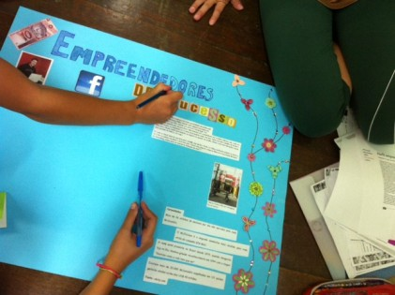
Trabalho em cartaz: orientações
Texto: escrever frases curtas e diretas
Letra:
de leitura fácil
cor contrastante com o fundo
tamanho diferente para o título (maior) e texto ou legenda
Colégio Bom Jesus, Curitiba

Slide 8
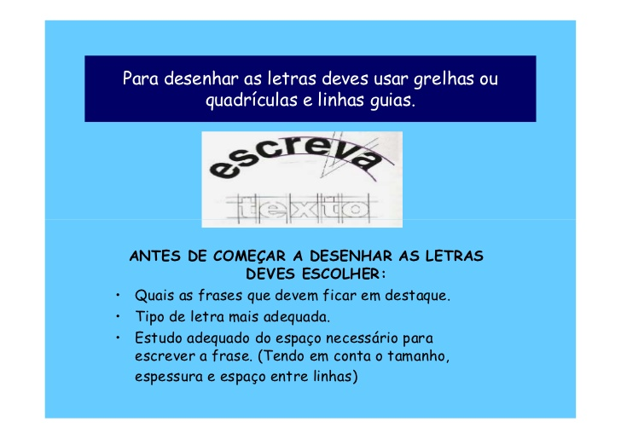
Trabalho em cartaz: orientações
As frases mais importantes devem ser destacadas.
O espaço ocupado pelo texto deve ser menor do que o espaço ocupado pela imagem.
A informação deve ser distribuída de forma equilibrada pelo espaço disponível.

Slide 9
Trabalho em cartaz: planificação
Planifica o cartaz, elaborando um esboço com as zonas que se querem trabalhar.
Exemplos:
Título
Texto | Título | Texto
Imagem | Imagem | Imagem
Imagem | Texto | Imagem
Texto
Texto
Imagem
Imagem

Slide 10
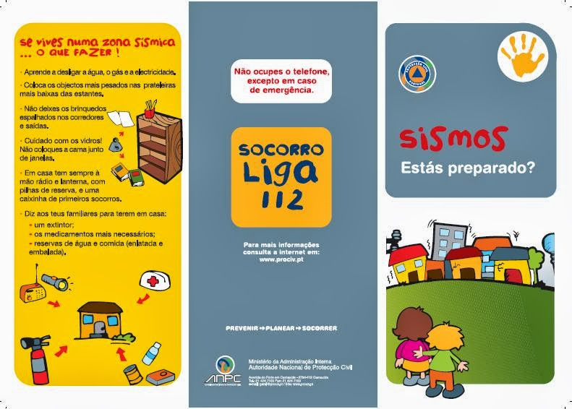
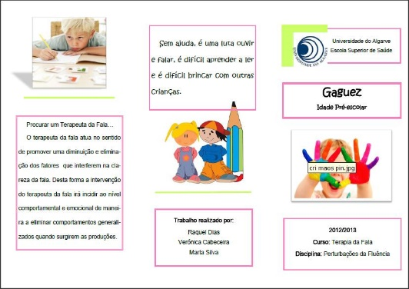
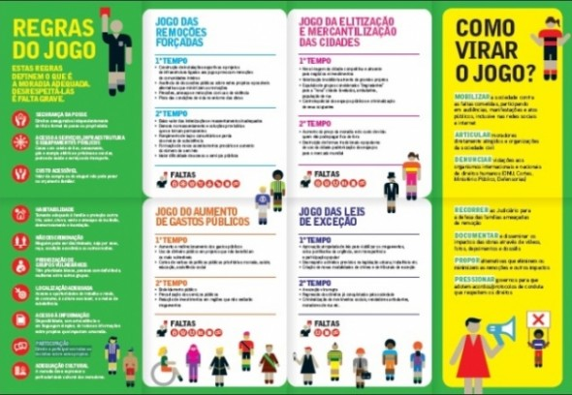
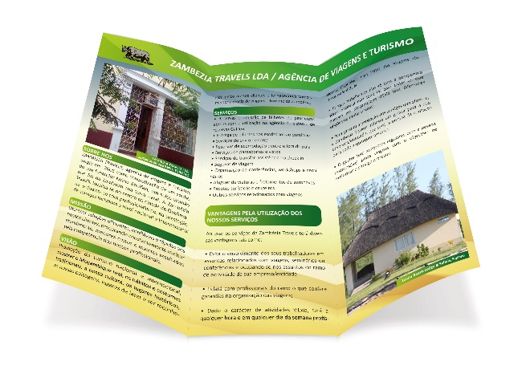

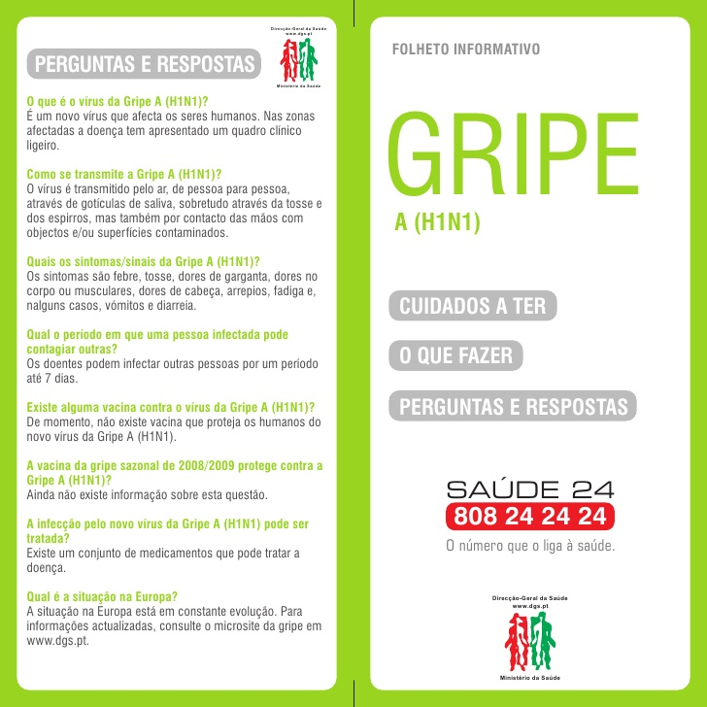
Trabalho apresentado em folheto

Slide 11
Trabalho apresentado em folheto
É uma publicação indicada para fazer a divulgação de informações sobre um determinado tema.

Slide 12
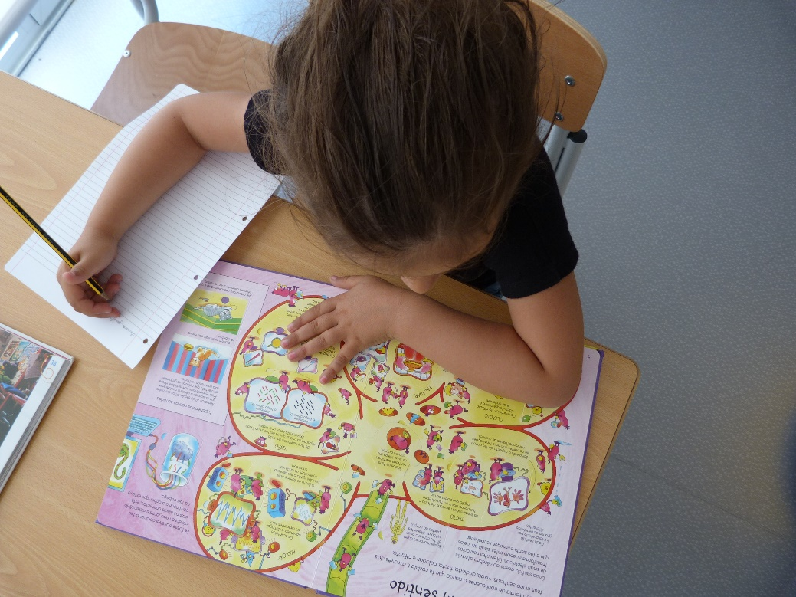
Trabalho apresentado em folheto
Quando se inicia a construção do folheto, já devemos ter a informação (textos e imagens) definida e organizada.

Slide 13



Trabalho em folheto: planificar
Marcar numa folha de rascunho (A4) as partes em que queremos dividir o folheto (2 ou 3 é o mais comum)

Slide 14
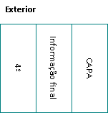
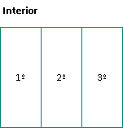
Trabalho em folheto: planificar
Planifica o folheto elaborando um esboço com a distribuição da informação que vais apresentar.
A informação mais importante deve aparecer na capa e nas páginas “interiores”

Slide 15
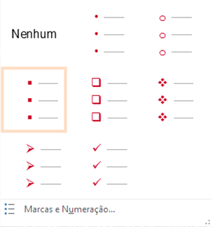
Trabalho em folheto | orientações
Texto: frases curtas, diretas e reduzidas ao essencial
Figuras: sugestivas e de cores contrastantes
Utiliza marcas e/ou numerações para tornar a leitura mais organizada e simples

Slide 16
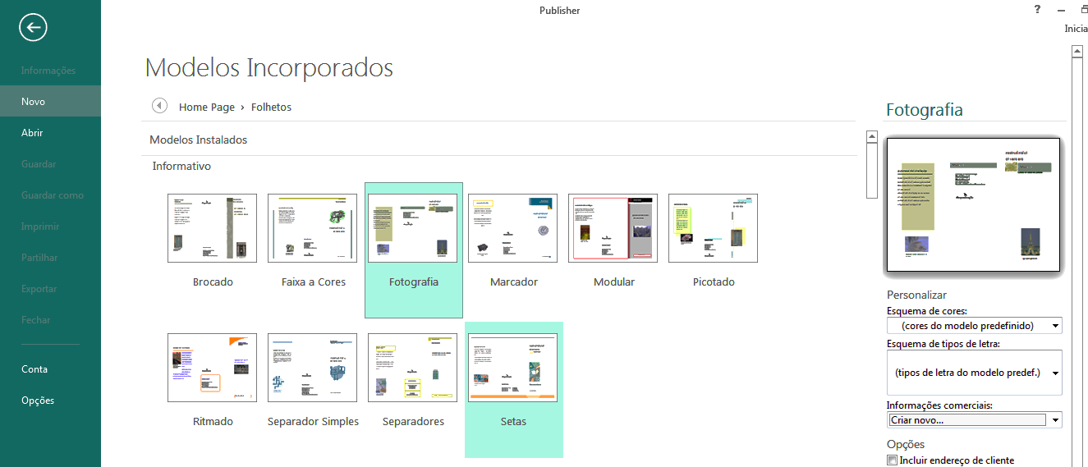

Trabalho em folheto| orientações
Podes usar recursos digitais como o programa Publisher, para elaborares o teu folheto.
Escolhe o modelo que queres usar e define as opções de esquemas possíveis.

Slide 17
Lista de referências
Escola EB 2,3/S de Valença. (s/d). Como fazer um cartaz. Disponível em http://biblioteca.muralhasdominho.com/be015.pdf
Gomes, Cristiana (2012). Cartaz – como fazer. Disponível em http://www.slideshare.net/CristianaGomes/cartaz-como-fazer
Outros recursos no Aprendiz de Investigador
Tutoriais em PowerPoint
Tutoriais em vídeo
Tutoriais com exercícios de auto verificação e autocorreção
Grelhas de apoio ao trabalho do aluno
aprendizinvestigador.pt
Literacias na escola: formar os parceiros da biblioteca

Slide 18







Ficha técnica
Título: O aprendiz de investigador. Apresentar os resultados de uma investigação. Trabalho em cartaz e folheto. Ensino básico 1.º CEB.
Autores: Graça Silva e Isabel Bernardo | Projeto Literacias na escola: formar os parceiros da biblioteca
Fotos: Graça Silva
Edição: Bibliotecas Escolares dos Agrupamentos de Escolas do Concelho de Cantanhede, 2016
O aprendiz de investigador. Apresentar os resultados de uma investigação. Trabalho em cartaz e folheto. Ensino básico 1.º CEB. by Graça Silva e Isabel Bernardo, Projeto Literacias na Escola: formar os parceiros da biblioteca is licensed under a Creative Commons Atribuição-NãoComercial-SemDerivações 4.0 Internacional License.
Literacias na escola: formar os parceiros da biblioteca

